Slide 1


Σκοτεινή Ύλη
CERN Greek National Teacher Program 2025

Slide 2
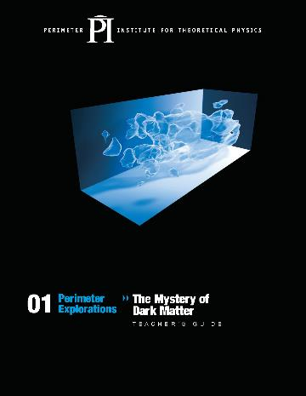
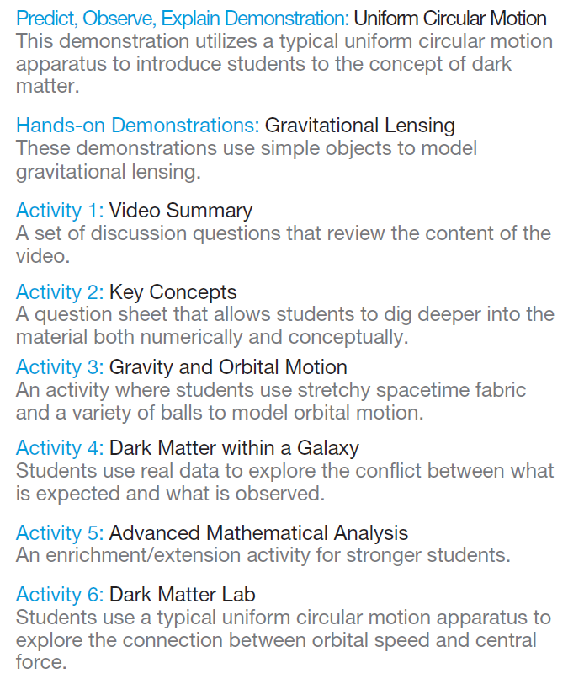

resources.perimeterinstitute.ca

Slide 3
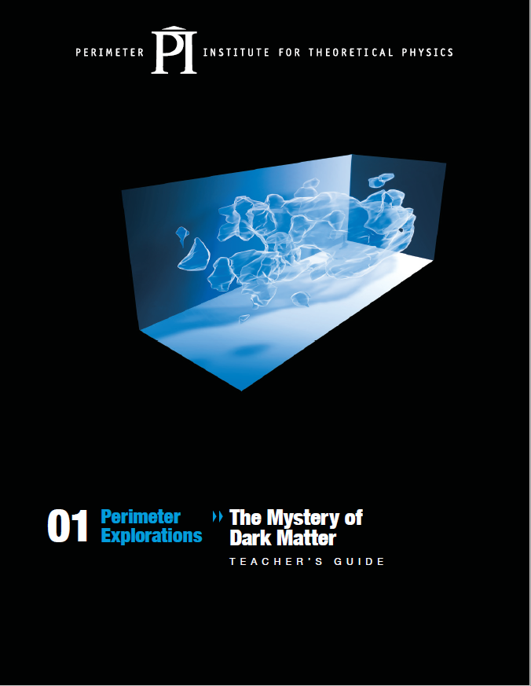
Περίγραμμα
Ομαλή κύκλικη κίνηση: σχέση ταχύτητας και κεντρικής μάζας
Μέτρηση των μαζών των γαλαξιών
Μετρώντας την υπόθεση της σκοτεινής ύλης
Άλλα στοιχεία για τη σκοτεινή ύλη
Ερωτήσεις και Συζήτηση
Σκοπούς
Περιεχόμενο της τάξης για τη σύγχρονη φυσική
Πηγαίνετε βαθύτερα προς όφελός σας ως δάσκαλοι
Notes:
«Θα ήθελα να σας μιλήσω για τη σκοτεινή ύλη, η οποία είναι αναμφισβήτητα η μεγαλύτερη πρόοδος στην κατανόησή μας για το σύμπαν τα τελευταία 50 χρόνια.»
Η σκοτεινή ύλη είναι ίσως η μεγαλύτερη επανάσταση στην κατανόησή μας για το σύμπαν τα τελευταία 50 χρόνια. Επομένως, το να ασχοληθούμε με τη φυσική του λυκείου είναι, νομίζω, αρκετά ωραίο και ελπίζω ότι θα ενδιέφερε τους μαθητές.

Slide 4
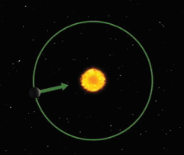
Σύνδεσμοι Προγράμματος Σπουδών
Κυκλική κίνηση
a = v²/r
Νευτώνεια βαρύτητα
F = GMm
r²

Slide 5
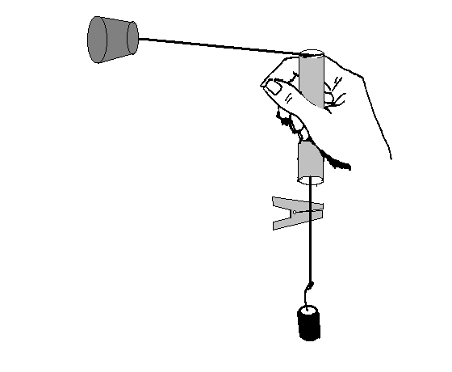
Συσκευή κεντροκεντρικής κίνησης

Slide 6
Πώς θα μπορούσατε να μετρήσετε την ταχύτητα του πώμα;
v
ταχύτητα = απόσταση/χρόνος
= (2πr)/(περίοδος)
= (2πr)/T
r

Slide 7
Ποια είναι η κεντρική μάζα;
Παράδειγμα:
Ακτίνα = 30 εκ
10 s για 20 τροχιές
T = 0.50 s
v = (2 π r)/T
v = (2 π)(0.3 m)/(0.50 s)
v = 3.77 m/s
v² = 14.2 (m/s)²
Notes:
Ας υποθέσουμε ότι σας έκρυψα τη μάζα, ουσιαστικά κάνοντάς την αόρατη. Μπορείτε να καταλάβετε ποια είναι η μάζα απλώς κοιτάζοντας το κινούμενο πώμα;
Ας μελετήσουμε το παράδειγμα.

Slide 8
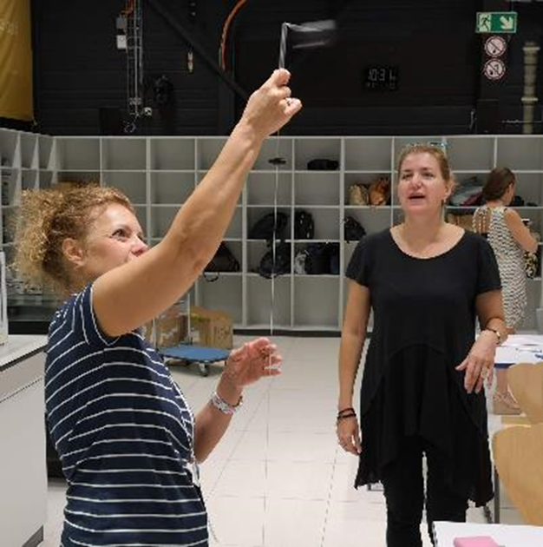
Αποτέλεσμα:
Η κεντρική μάζα είναι 16 ροδέλες.
~16 ροδέλες

Slide 9
Δραστηριότητα ομαλής κυκλικής κίνησης
Σκοπός:
Προσδιορίστε τη μάζα ενός άγνωστου στοιχείου.
Συλλέξτε δεδομένα για μία μάζα ανά ομάδα.
Σχεδιάστε ένα γράφημα της ταχύτητας² έναντι της μάζας σε ένα συλλογικό υπολογιστικό φύλλο.

Slide 10
Δραστηριότητα ομαλής κυκλικής κίνησης
Προλέγω
Παρατηρώ
Εξηγώ
Πώς συνδέονται η μάζα και η ταχύτητα σε κυκλική κίνηση;
ταχύτητα
μάζα

Slide 11
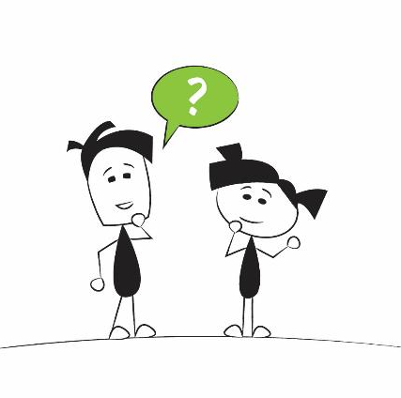
Προβλέψτε και Εξηγήστε
Προβλέψτε με λίγα λόγια (χωρίς τύπους) πώς θα αλλάξει η ταχύτητα του πώμα όταν αυξήσουμε τη μάζα του κεντρικού αντικειμένου.
Εξηγήστε την πρόβλεψή σας.
Γράψτε τις προβλέψεις και τις εξηγήσεις σας στον στον άσπρο πίνακα.

Slide 12
Δραστηριότητα ομαλής κυκλικής κίνησης
Συνεργατική έκδοση:
Ακτίνα σε μήκος 60 εκ
Χρησιμοποιήστε τις εκχωρημένες μάζες
Καταγράψτε την περίοδο για 10 τροχιές
Συγκρίνετε τα αποτελέσματα
Aναφέρετε τα αποτελέσματα

Slide 13
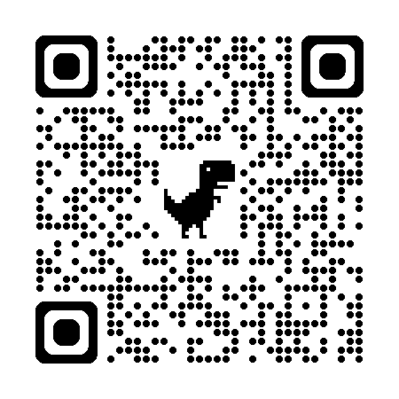
Αποτελέσματα της δραστηριότητας
Πώς σχετίζεται η τροχιακή ταχύτητα με τη μάζα των ροδέλων;
Χρησιμοποιήστε το nPlot:
https://noragulfa.com/nPlot/
αριθμός ροδέλων | 10 τροχιές (s)
8
10
12
14
16

Slide 14
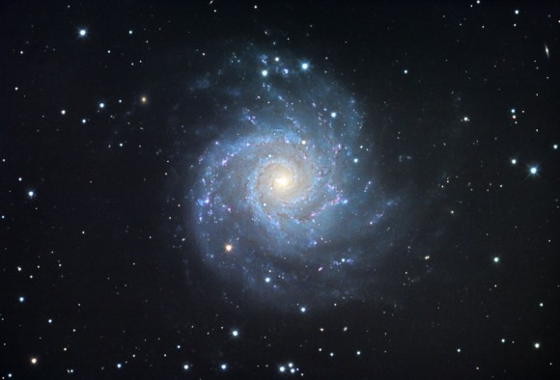
Σύνδεση της τυπικής φυσικής της τάξης με την αιχμή της σκοτεινής ύλης
Notes:
Κάντε την επίδειξη με τα LED. (Ένα κιτ με μικρή μάζα και LED στο ελαστικό πώμα. Ένα άλλο κιτ με πολύ μεγαλύτερη μάζα και LED στο πώμα).
Διαλέξτε δύο μέλη της τάξης που αισθάνονται σίγουροι για τις ικανότητές τους και ζητήστε τους να περιστρέψουν τα πώματα με τα φώτα αναμμένα.
Ζητήστε από το κοινό να προσδιορίσει ποιο αστέρι βρίσκεται σε τροχιά γύρω από μεγαλύτερη μάζα.

Slide 15
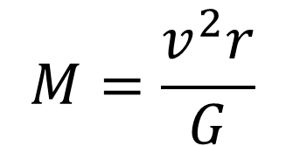
Η τροχιακή ταχύτητα εξαρτάται από τη μάζα του κεντρικού αντικειμένου
$$M=\frac{v^{2}r}{G}$$
Notes:
Μπορούμε να αναβαθμίσουμε αυτό που βρήκαμε με τη συσκευή κυκλικής κίνησης σε έναν γαλαξία. Οι αρχές είναι οι ίδιες.

Slide 16
Τα αστέρια στους σπειροειδείς γαλαξίες κινούνται με ομαλή κυκλική κίνηση
Η μάζα του γαλαξία σχετίζεται με τις ταχύτητες των αστεριών.

Slide 17
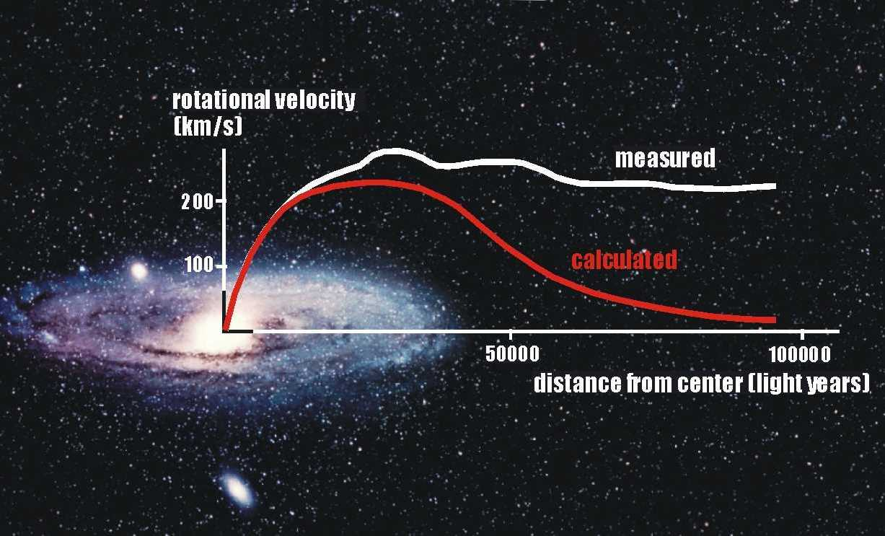
Η Βέρα Ρούμπεν και ο Γαλαξίας Ανδρόμεδα
https://3c1703fe8d.site.internapcdn.net/newman/csz/news/800/2011/coulddarkmat.jpg
Notes:
Η Βέρα Ρούμπεν περίμενε να δει ότι τα αστέρια κινούνταν πιο γρήγορα κοντά στο κέντρο του γαλαξία και επιβραδύνονταν καθώς κινούνταν προς τα άκρα, ακριβώς όπως θα προέβλεπε η Νευτώνεια φυσική. Αλλά τα δεδομένα έλεγαν μια εντελώς διαφορετική ιστορία.
Παρατήρησε ότι αυτά τα εξωτερικά αστέρια κινούνταν πολύ γρήγορα για να συγκρατηθούν σε τροχιά μόνο από την ορατή ύλη, υποδεικνύοντας την παρουσία σημαντικών ποσοτήτων αόρατης μάζας.
Η Βέρα Ρούμπιν ανακάλυψε τη σκοτεινή ύλη χρησιμοποιώντας ένα φασματόμετρο για να μετρήσει τις τροχιακές ταχύτητες των αστεριών στους γαλαξίες, ιδιαίτερα εκείνων στις άκρες των γαλαξιών.
Οι μετρήσεις της Ρούμπιν παρήγαγαν «επίπεδες καμπύλες περιστροφής» - όπου οι ταχύτητες των αστεριών παρέμεναν σταθερές σε μεγάλες αποστάσεις από το γαλαξιακό κέντρο - γεγονός που υποδηλώνει ένα κρυφό, βαρυτικό συστατικό της ύλης, γνωστό σήμερα ως σκοτεινή ύλη.

Slide 18
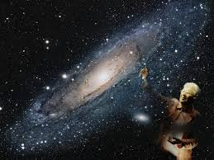
«Σε έναν σπειροειδή γαλαξία, η αναλογία της σκοτεινής προς την φωτεινή ύλη είναι περίπου δεκαπλάσια. Αυτός είναι περίπου ένας καλός αριθμός για την αναλογία της άγνοιάς μας προς τη γνώση. Έχουμε τελειώσει το νηπιαγωγείο, αλλά βρισκόμαστε περίπου στην τρίτη δημοτικού.»
- Βέρα Ρούμπεν

Slide 19
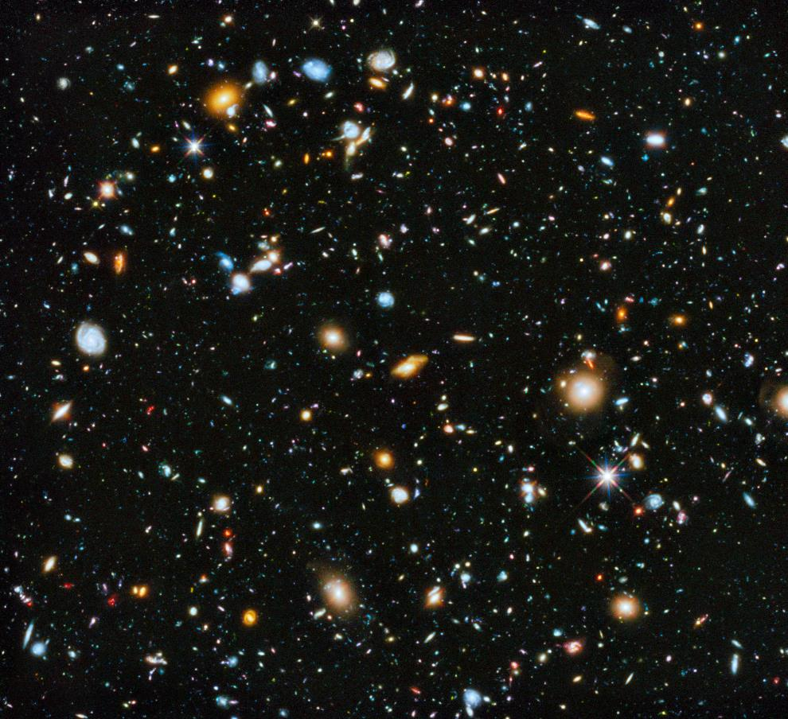
Η ίδια απόκλιση συμβαίνει σε σχεδόν όλους* τους γαλαξίες
Notes:
* Υπάρχουν ορισμένοι ανώμαλοι γαλαξίες που δεν παρουσιάζουν την ίδια απόκλιση. Αυτοί οι εξαιρετικά διάχυτοι γαλαξίες παρατηρήθηκαν μόλις το 2018 χρησιμοποιώντας το HST.

Slide 20
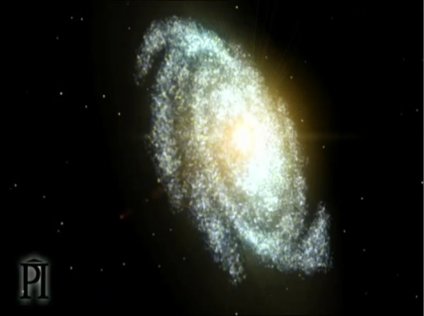
Παλιά άποψη…

Slide 21
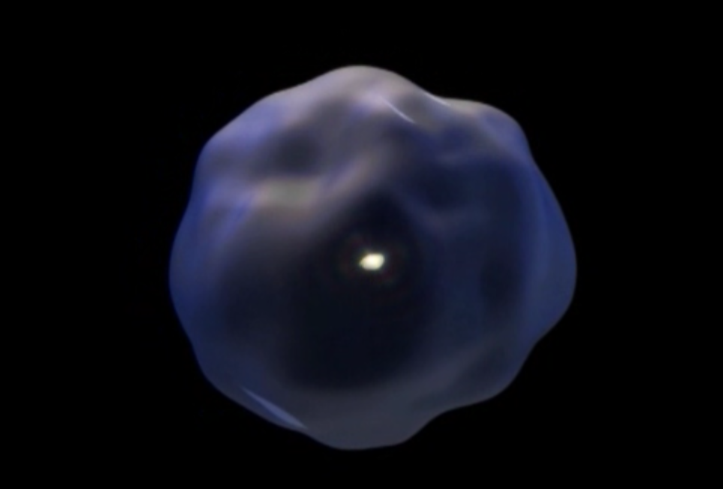
Νέα άποψη...
Notes:
Τώρα γνωρίζουμε ότι γύρω από τα αστέρια στο κέντρο του γαλαξία υπάρχει μια μάζα σκοτεινής ύλης που εκτείνεται δέκα φορές πιο μακριά και έχει 10 φορές μεγαλύτερη μάζα.
Τα αστέρια είναι μόνο η κορυφή του παγόβουνου.
Αυτή είναι μια ριζική αλλαγή. Στο ίδιο επίπεδο με την συνειδητοποίηση ότι η Γη περιστρέφεται γύρω από τον Ήλιο. Αναμφισβήτητα, η μεγαλύτερη πρόοδος στην κατανόησή μας για το σύμπαν τον τελευταίο μισό αιώνα.

Slide 22
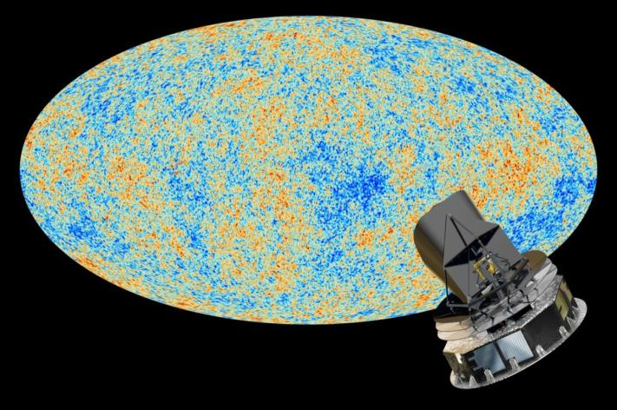
Σκοτεινή ύλη
26.8%
Κανονική ύλη
4.9%
Σκοτεινή ενέργεια
68.3%
Notes:
Αποτελέσματα Planck από παρατηρήσεις του CMB (4ετής έρευνα από το 2009-2013). Προσθέτει εμπιστοσύνη στο μοντέλο L-CDM, από το WMAP
Έρευνα Σκοτεινής Ενέργειας, ξεκίνησε το 2012 και ολοκληρώθηκε το 2018
Αποτελέσματα Έτους 1, Αύγουστος 2017: DES στις Χιλιανές Άνδεις για τη μείωση των βροχοπτώσεων, της φωτορύπανσης και της ταυ (οπτική πυκνότητα της ατμόσφαιρας)

Slide 23
Στοιχεία για τη Σκοτεινή Ύλη
Ταχύτητα των αστεριών στους γαλαξίες
Ταχύτητα των γαλαξίων σε σμήνη
Βαρυτικός φακός των γαλαξιακών σμηνών
Δομή ιστού ενός σύμπαντος μεγάλης κλίμακας
Κοσμικό φόντο μικροκυμάτων

Slide 24
Ανταγωνιστικές θεωρίες για τη σκοτεινή ύλη
Σωματίδιο που δεν έχει ανακαλυφθεί ακόμα
Ψυχρή Σκοτεινή Ύλη
Φερμιόνια
Μποζόνια
Άξιον
Ηλεκτρόνια
WIMPS
Φωτόνια
Στείρα νετρίνα
Σωματίδιο που μοιάζει με άξιον
Κουάρκ
Notes:
Τα WIMPs εξακολουθούν να παραμένουν ο ισχυρότερος υποψήφιος για σκοτεινή ύλη

Slide 25
Πώς να αναζητήσετε σωματίδια σκοτεινής ύλης
Άμεση ανίχνευση: περιμένετε να χτυπήσει έναν ανιχνευτή
Έμμεση ανίχνευση: αναζητήστε άλλες υπογραφές
Επιταχυντές σωματιδίων (LHC, κτλ): φτιάξτε το!

Slide 26
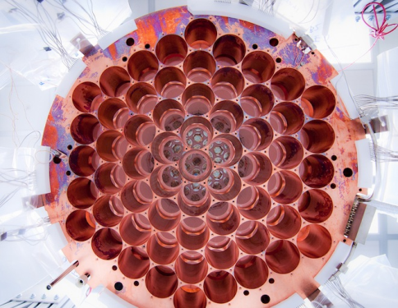
LUX- Large Underground Xenon Detector
«Βασικά δεν είδαμε τίποτα, αλλά δεν είδαμε τίποτα καλύτερο από οποιονδήποτε άλλον μέχρι στιγμής»
Homestake Mine, South Dakota
Notes:
Homestake Mine in Lead South Dakota – εντοπίστηκαν εδώ τα πρώτα νετρίνα από τον ήλιο,
Το LUX, όπως τα περισσότερα πειράματα άμεσης αναζήτησης σκοτεινής ύλης, χρησιμοποιεί την αρχή «περίμενε μέχρι να με χτυπήσει κάτι». Ο ανιχνευτής αποτελείται από έναν εξαιρετικά μεγάλο αριθμό ατόμων που κάθονται τριγύρω, αυξάνοντας την πιθανότητα η σκοτεινή ύλη να χτυπήσει πάνω τους. Στην περίπτωση του LUX, αυτά τα άτομα είναι το ξένον, ένα πολύ σταθερό στοιχείο που δεν υφίσταται καμία ενοχλητική χημική αντίδραση που θα μπορούσε να διαστρεβλώσει τα αποτελέσματα.
Η ιδέα είναι ότι ένα σωματίδιο σκοτεινής ύλης μπορεί να χτυπήσει ένα άτομο ξένου, αποσπώντας ένα ηλεκτρόνιο, το οποίο το LUX θα ανίχνευε ως αύξηση του φορτίου. Εναλλακτικά, ένα σωματίδιο σκοτεινής ύλης θα μπορούσε να χτυπήσει κατευθείαν ένα άτομο ξένου, εκτοξεύοντας ένα από τα ηλεκτρόνιά του σε υψηλότερη τροχιά.
Όταν αυτό το ηλεκτρόνιο επέστρεφε στην θεμελιώδη κατάσταση, θα απελευθέρωνε ένα φωτόνιο, δημιουργώντας μια μικροσκοπική λάμψη φωτός που θα μπορούσε να εντοπίσει ένας από τους 122 φωτοπολλαπλασιαστές ανιχνευτές του LUX.
Το πείραμα LUX σχεδιάστηκε για να αναζητήσει ασθενώς αλληλεπιδρώντα σωματίδια μεγάλης μάζας, ή WIMPs, τον κορυφαίο θεωρητικό υποψήφιο για ένα σωματίδιο σκοτεινής ύλης. Εάν η ιδέα του WIMP είναι σωστή, δισεκατομμύρια από αυτά τα σωματίδια περνούν από το χέρι σας κάθε δευτερόλεπτο, καθώς και από τη Γη και όλα όσα βρίσκονται πάνω σε αυτήν. Αλλά το LUX δεν ανίχνευσε τίποτα που να αποκλείει πολλές θεωρίες για τα σωματίδια σκοτεινής ύλης.

Slide 27
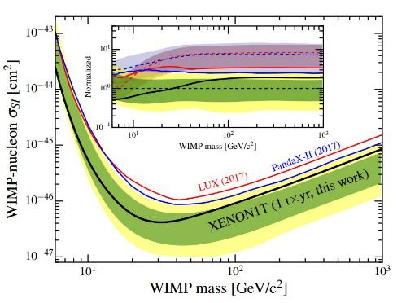
LUX-ZEPLIN (LZ) update (2022)
A profile-likelihood ratio analysis shows the data to be consistent with a background-only https://arxiv.org/abs/2207.03764
Το LUX και το LUX-ZEPLIN βρισκονται στην Αμερική, στο Lead, South Dakota.
Notes:
Το εξαρτώμενο από τη μάζα σχήμα των ορίων που προκύπτουν μπορεί να εξηγηθεί από την επίδραση της μάζας στην πιθανότητα ανίχνευσης. Τα σωματίδια χαμηλότερης μάζας θα παράγουν λιγότερο σήμα στον ανιχνευτή λόγω της χαμηλότερης ενέργειάς τους, καθιστώντας τα πιο δύσκολα ορατά. Από την άλλη πλευρά, τα σωματίδια υψηλότερης μάζας θα έχουν χαμηλότερη ροή μέσω του ανιχνευτή, καθώς η παρατηρούμενη βαρυτική φυσική της σκοτεινής ύλης θα απαιτούσε λιγότερα από αυτά.
Μεγάλο υπόγειο πείραμα σκοτεινής ύλης Xenon = LUΧ
-370 κιλά υγρού ξένου
-Απελευθερώνει φωτόνια όταν προσπίπτουν πάνω του WIMPs.

Slide 28
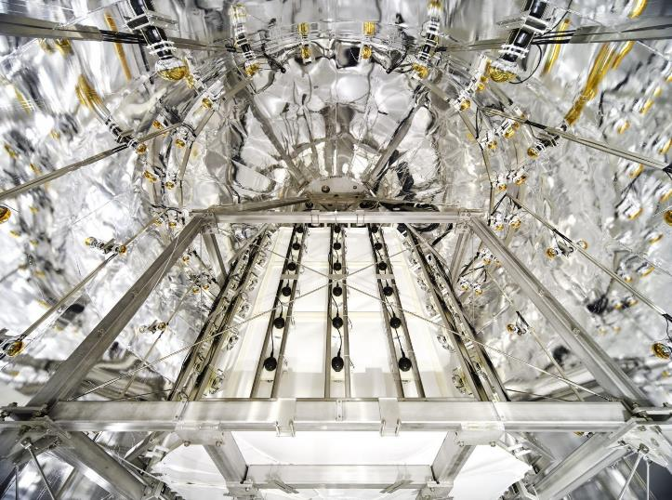
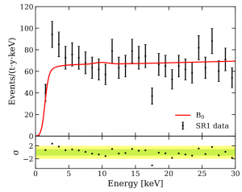
XENON1T – electronic recoil excess (2020)
An excess is observed at low energies that is consistent with a solar axion signal, a bosonic dark matter signal with a mass of 2.3 keV/c2, a solar neutrino signal with enhanced magnetic moment, or a possible tritium background. arxiv.org/abs/2006.09721
Βρίσκεται στην Ιταλία
Notes:
Το XENON1T παρατήρησε περισσότερες ανάκρουσεις ηλεκτρονίων από τις αναμενόμενες (283 αντί για 230).
Θα μπορούσαν να είναι ηλιακά αξιόνια!
Πιθανότατα το αποτέλεσμα ιχνών διασπάσεων τριτίου.
Μόνο ~3,5sigma, οπότε δεν αποτελεί ακόμη «ανακάλυψη».

Slide 29
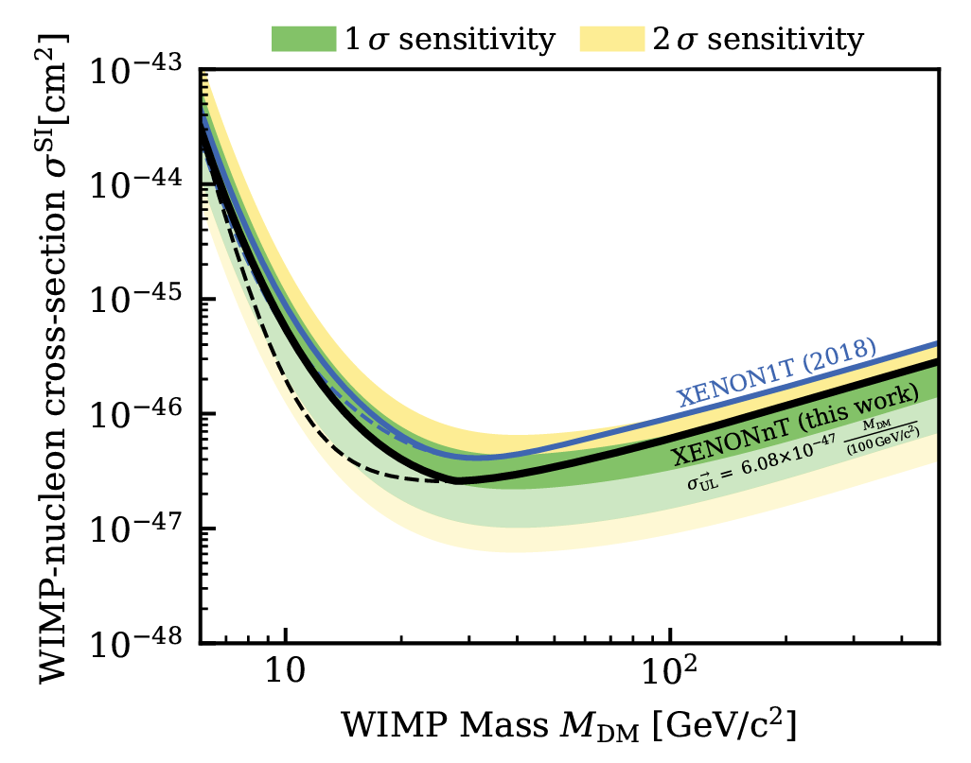
XENONnT – (2023)
A blind analysis of nuclear recoil events with energies between 3.3keV and 60.5keV finds no significant excess. https://arxiv.org/abs/2303.14729
Βρίσκεται στην Ιταλία
Notes:
Μια τυφλή ανάλυση πυρηνικών συμβάντων ανάκρουσης με ενέργειες μεταξύ 3,3keV και 60,5keV δεν βρίσκει σημαντική περίσσεια.
https://arxiv.org/abs/2303.14729

Slide 30
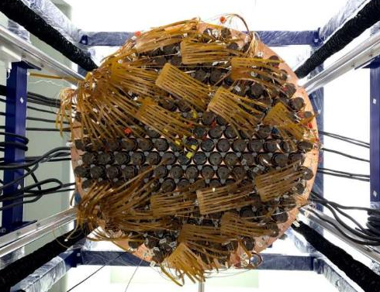
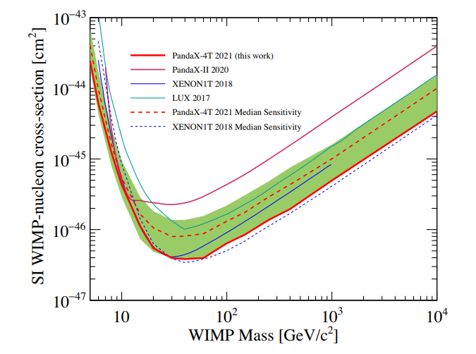
PANDAX- 4T (2021)
No dark matter candidates are identified above expected background. arxiv.org/abs/2107.13438
Βρίσκεται στην Κίνα

Slide 31
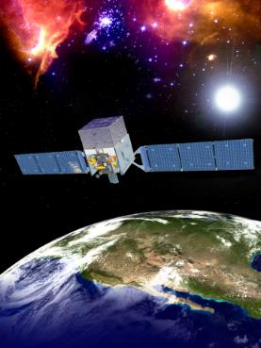
FERMI Gamma Ray Telescope
Ανιχνεύει ακτίνες ɣ
Εξόντωση σωματιδίων σκοτεινής ύλης
Το Διαστημικό Τηλεσκόπιο Ακτίνων Γάμμα Fermi διερευνά τη σκοτεινή ύλη αναζητώντας έμμεσα σημάδια σκοτεινής ύλης, όπως ακτίνες γάμμα και ποζιτρόνια, που προκύπτουν από την εξαΰλωση ή τη διάσπαση σωματιδίων σκοτεινής ύλης όπως τα WIMP.
Notes:
Υποψήφια σωματίδια σκοτεινής ύλης, όπως τα ασθενώς αλληλεπιδρώντα σωματίδια μεγάλης μάζας, προβλέπεται ότι εξαϋλώνονται ή διασπώνται σε σωματίδια του Καθιερωμένου Μοντέλου, αφήνοντας πίσω τους διακριτικές υπογραφές σε ακτίνες γάμμα, νετρίνα, ποζιτρόνια, αντιπρωτόνια ή ακόμα και αντιπυρήνες.
Οι έμμεσες αναζητήσεις σκοτεινής ύλης, και ιδιαίτερα εκείνες που βασίζονται σε παρατηρήσεις ακτίνων γάμμα και μετρήσεις κοσμικών ακτίνων, θα μπορούσαν να ανιχνεύσουν τέτοιες υπογραφές.

Slide 32
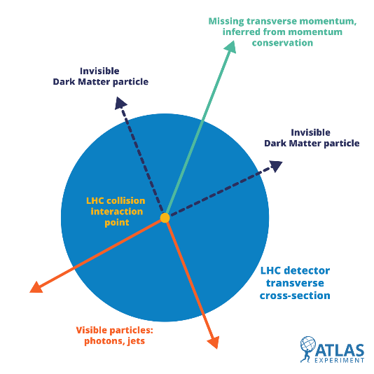
Αόρατο σωματίδιο σκοτεινής ύλης
Ελλείπουσα εγκάρσια ορμή, που προκύπτει από τη διατήρηση της ορμής
Αόρατο σωματίδιο σκοτεινής ύλης
Σημείο αλληλεπίδρασης σύγκρουσης LHC
Εγκάρσια διατομή ανιχνευτή LHC
Ορατά σωματίδια: φωτόνια, πίδακες

Slide 33
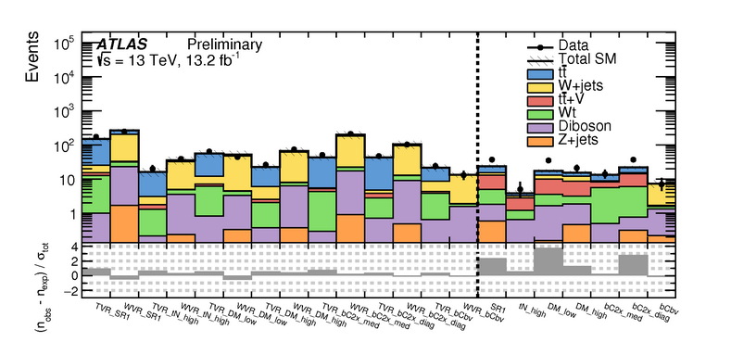
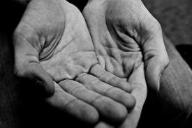
LHC
Ακόμα με άδεια χέρια
Notes:
Τα δεδομένα ATLAS (μαύρα σημεία) συγκρίνονται με την αναμενόμενη συνεισφορά από γνωστά σωματίδια (τα γεμάτα ιστογράμματα) σε έναν αριθμό επιλογών ελέγχου όπου δεν αναμένεται σήμα (αριστερά της διακεκομμένης γραμμής), καθώς και σε έναν αριθμό επιλογών όπου ένα υπερσυμμετρικό σήμα, εάν υπάρχει, θα ενισχυόταν (δεξιά της διακεκομμένης γραμμής).
Η στατιστική συμβατότητα αναφέρεται στο κάτω πλαίσιο, όπου μια τιμή άνω του 5 στις επιλογές σήματος θα υποδήλωνε μια ανακάλυψη.

Slide 34
Προβλήματα για το σωματίδιο της σκοτεινής ύλης
Δεν έχουμε βρει τίποτα ακόμα
Το πρόβλημα του δορυφορικού γαλαξία που λείπει
Δεν ταιριάζει πολύ στη λεπτομέρεια για τις καμπύλες περιστροφής των γαλαξιών

Slide 35
Η Σκοτεινή ύλη
Λειτουργεί καλά σε κοσμολογική κλίμακα
Δεν λειτουργεί καλά λεπτομερώς για καμπύλες περιστροφής γαλαξιών (προβλήματα μικρής κλίμακας)
Ακόμα δεν το βρήκαμε

Slide 36
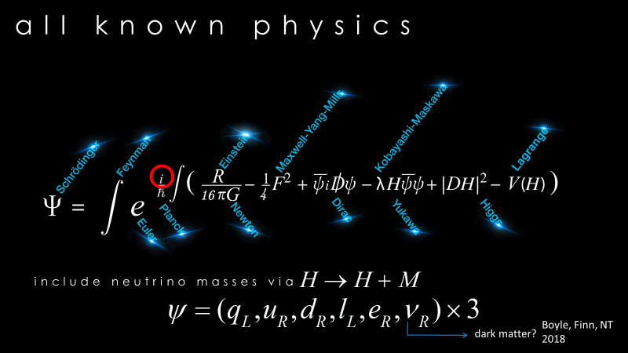
Τροποποιημένες θεωρίες βαρύτητας;
Notes:
Θα μπορούσε η τροποποιημένη βαρύτητα να επανέλθει στο τραπέζι;
Συζητήστε την εργασία των Verlinde και Stacey McGaugh

Slide 37
Τροποποιημένη Βαρύτητα
Προβλέπει πολύ καλά τις καμπύλες περιστροφής των γαλαξιών
Δεν προβλέπει καλά ή αγνοεί τα δεδομένα από CMB ή τα δεδομένα βαρυτικών κυμάτων

Slide 38
Στείρα Νετρίνα;
Notes:
Η σκοτεινή ύλη υπήρχε στο μοντέλο από την αρχή... τα νετρίνα!

Slide 39

Αδιέξοδο

Slide 40
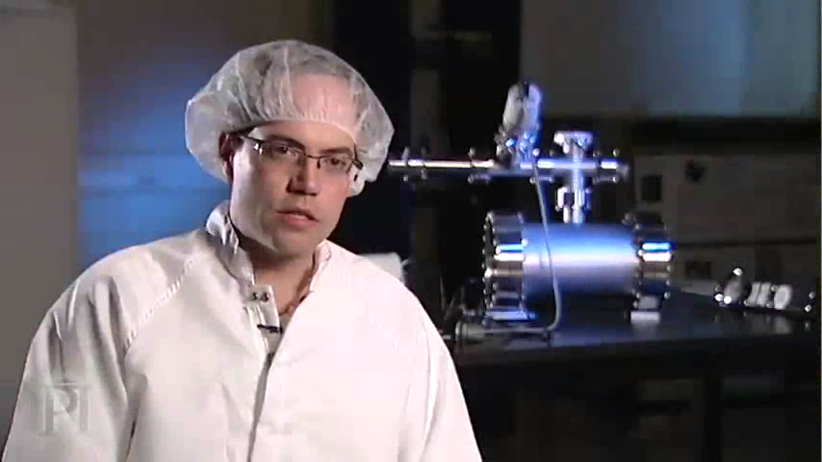
Τρέχουσα κατάσταση της σκοτεινής ύλης
Notes:
Video

Slide 41
Τα τελευταία μοντέλα της σκοτεινής ύλης
Ασθενώς Αλληλεπιδρώντα Σωματίδια Μεγάλης Μάζας (WIMPs)
Πρωταρχικές Μαύρες Τρύπες (PBH)
Αξιόνια
Τροποποιημένη Βαρύτητα (MG)
Αυτοαλληλεπιδρών Σκοτεινή Ύλη (SIDM)
Ψυχρή Σκοτεινή Ύλη (CDM)
Θερμή Σκοτεινή Ύλη (WDM)
Στείρα Νετρίνα

Slide 42
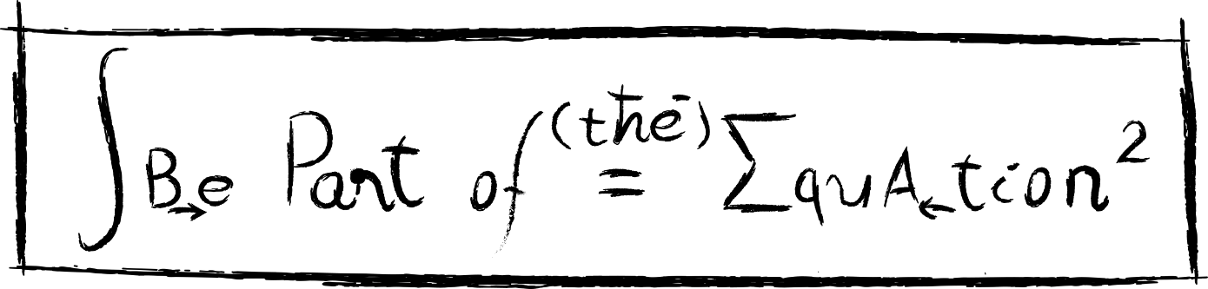
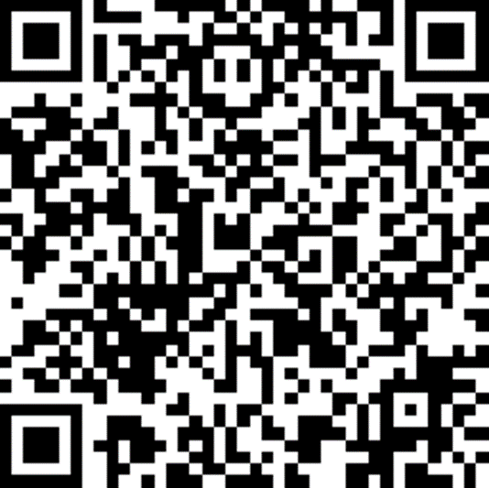

resources.perimeterinstitute.ca
Παρακαλώ συμπληρώστε αυτήν την έρευνα

Slide 43
Thank You! - Ευχαριστώ!!
www.perimeterinstitute.ca
Olga Michalopoulos
omichalopoulos@gmail.com
Damian Pope
dpope@perimeterinstitute.ca

